Slide 1
Tuần 22
Bài 46: Các số đến 100
TOÁN 1

Slide 2





KHỞI ĐỘNG

Slide 3

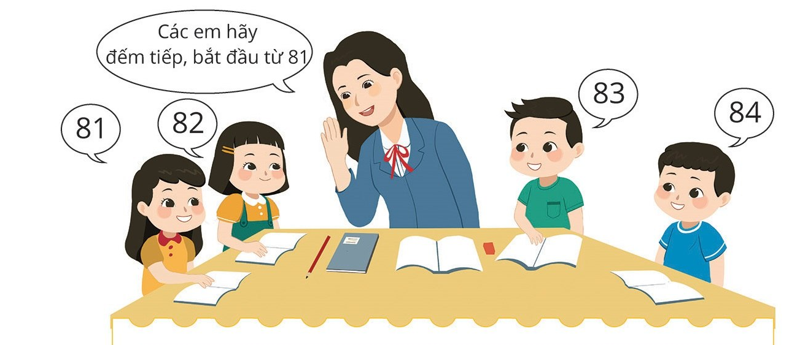

Slide 4
HÌNH THÀNH
KIẾN THỨC

Slide 5
81
82
83
84
85
86
87
88
89
90
91
92
93
94
95
96
97
98
99
100
100 đọc là một trăm

Slide 6
LUYỆN TẬP

Slide 7
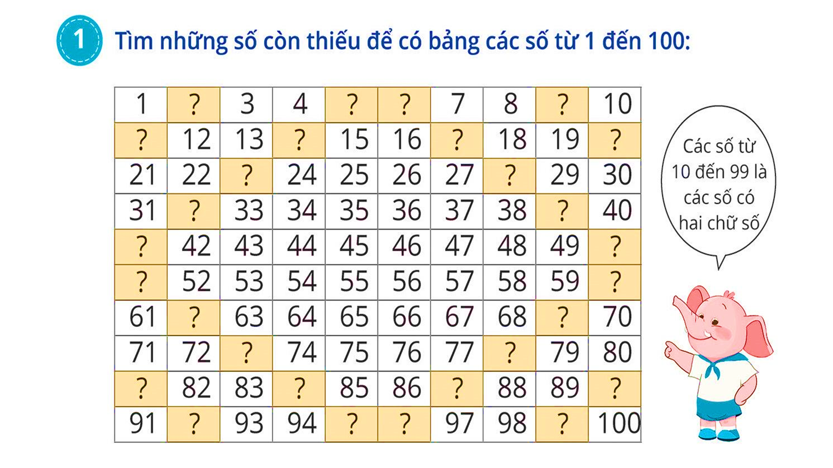
1
Tìm những số còn thiếu để có bảng các số từ 1 đến 100
2
5
6
9
?
?
?
?
Các số từ 10 đến 99 là các số có hai chữ số
20
11
?
17
?
?
14
?
28
23
?
?
32
?
39
?
41
?
50
?
?
51
60
?
?
69
62
?
78
73
?
?
?
?
87
?
81
84
?
90
92
?
?
95
?
99
?
96

Slide 8
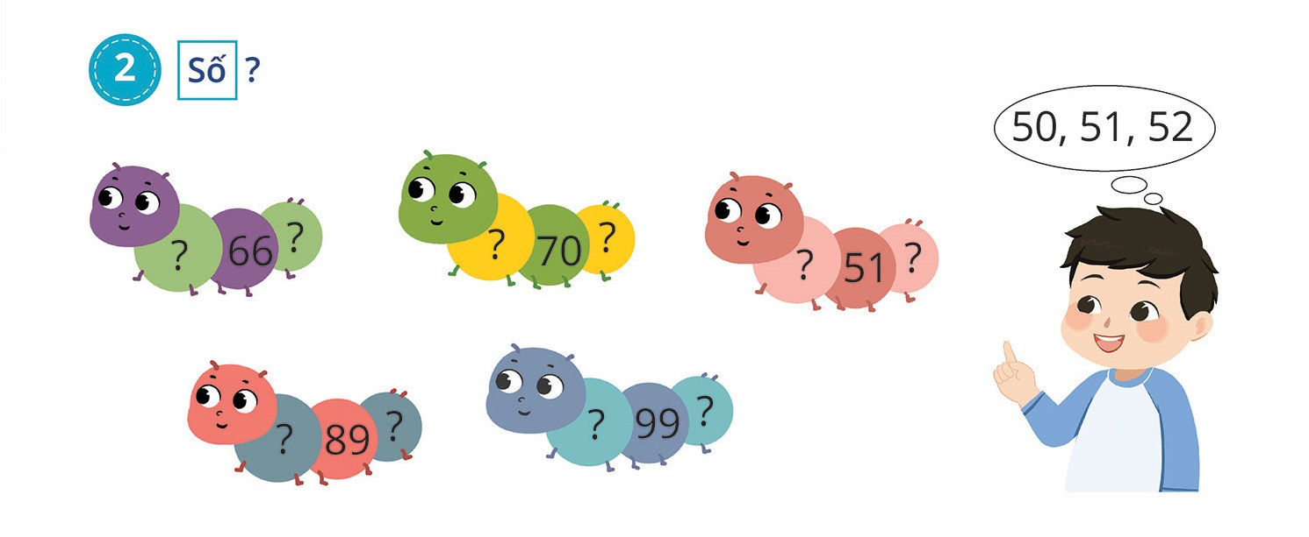

2
Số ?
?
?
?
?
52
?
50, 51, 52
50
?
?
?
?
?

Slide 9


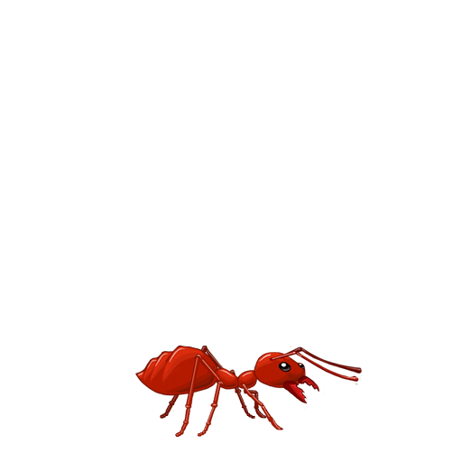
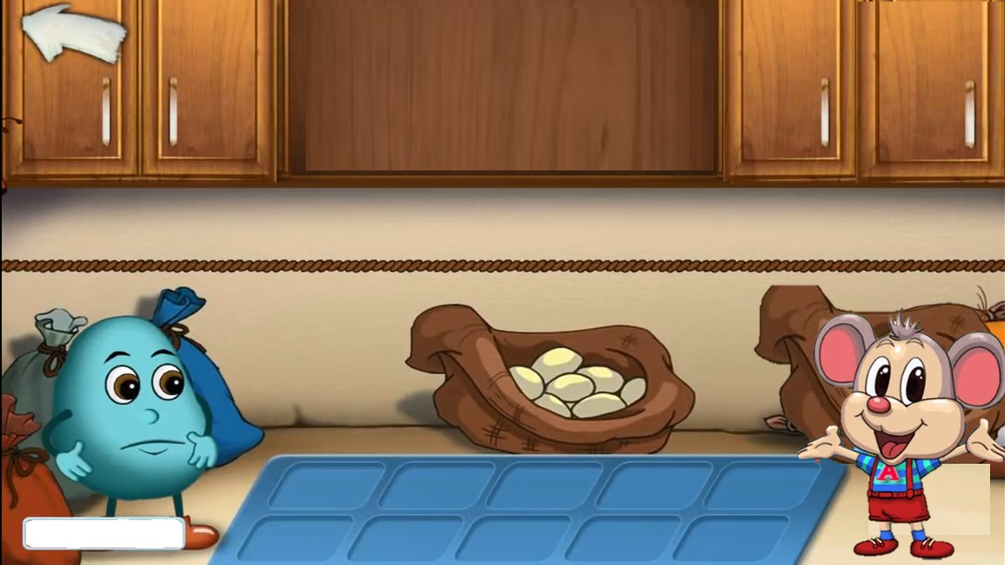
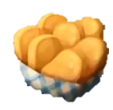
TRÒ CHƠI
KIẾN THA MỒI
HƯỚNG DẪN
Thầy cô kích chuột vào màn hình để bắt đầu trò chơi.
Kích chuột màn hình để hiện câu hỏi
Kích chuột vào đáp án, gói bánh sẽ giữ lại được gói bánh.
Kích chuột vào màn hình để tới slide tiếp theo.

Slide 10
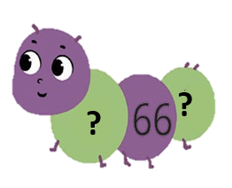
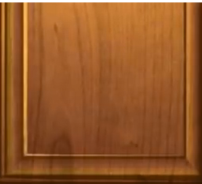



65, 66, 67
HẾT GIỜ!

Slide 11
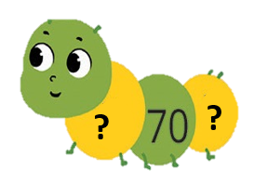
69, 70, 71
HẾT GIỜ!

Slide 12
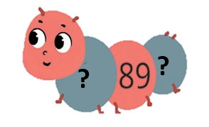
88, 89, 90
HẾT GIỜ!

Slide 13
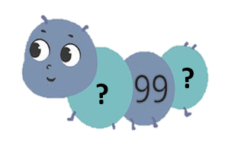
98, 99, 100
HẾT GIỜ!

Slide 14
Cảm ơn các bạn
rất nhiều!

Slide 15
2
Số ?
67
?
71
65
69
?
?
?
52
50
50, 51, 52
100
?
90
?
?
98
?
88

Slide 16
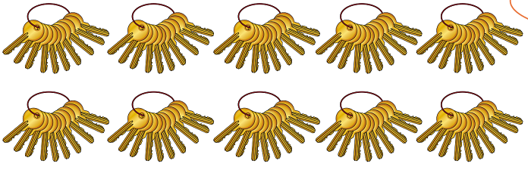
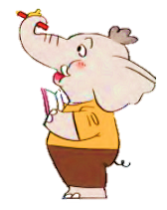
3
a) Có tất cả bao nhiêu chiếc chìa khóa?
10, 20, …, 90, 100.
100
Có tất cả …… chiếc chìa khóa

Slide 17
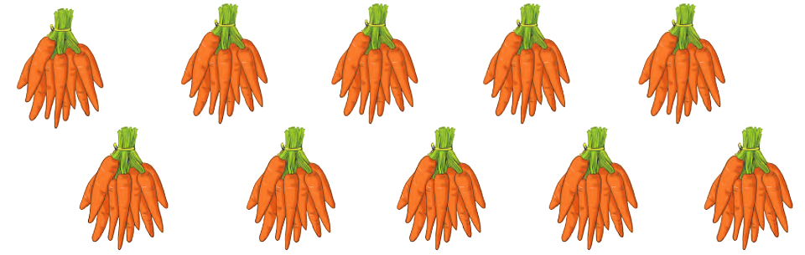
3
b) Có tất cả bao nhiêu củ cà rốt ?
100
Có tất cả …... củ cà rốt

Slide 18
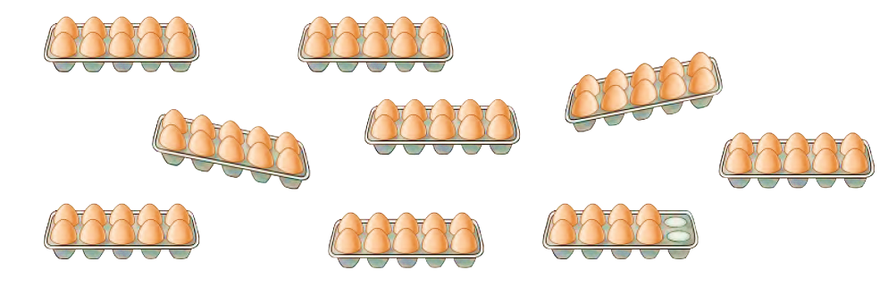
3
c) Có tất cả bao nhiêu quả trứng ?
88
Có tất cả ….. quả trứng

Slide 19
VẬN DỤNG

Slide 20
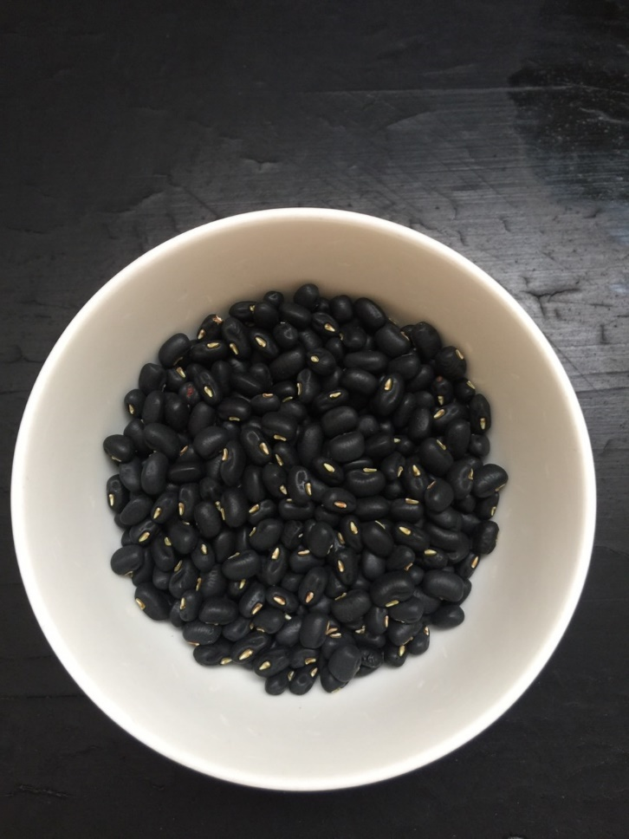
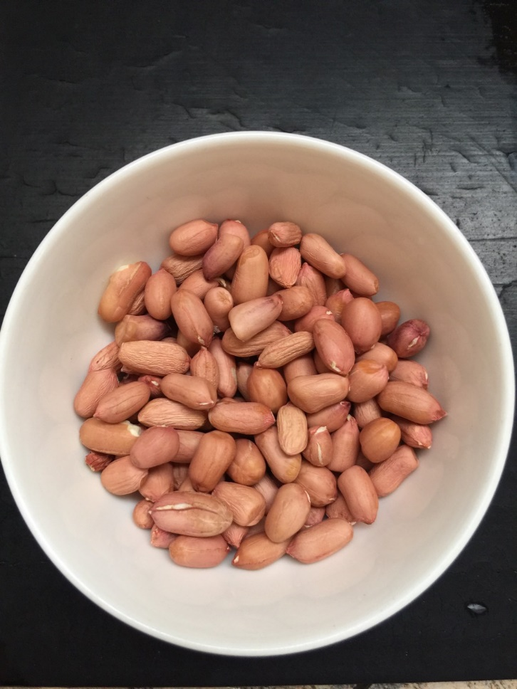
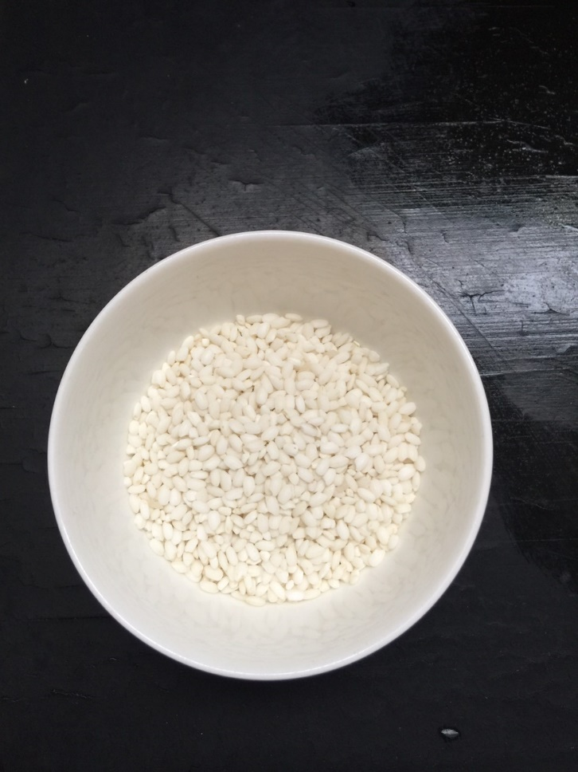
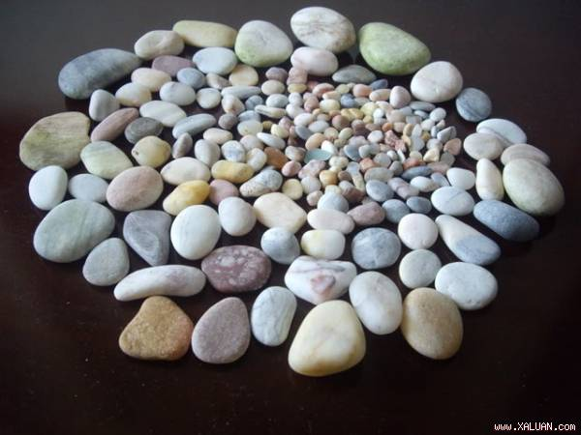

Slide 21
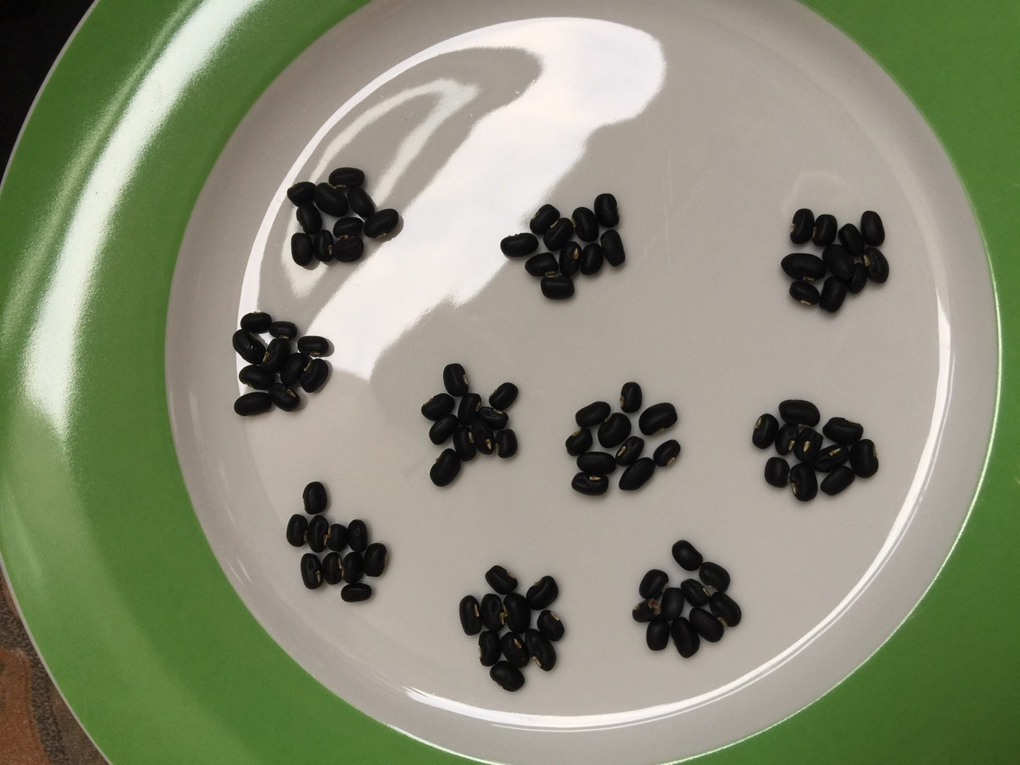


Slide 22






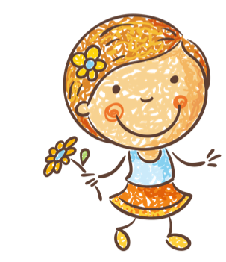
Tạm biệt và hẹn gặp lại!

